Slide 1
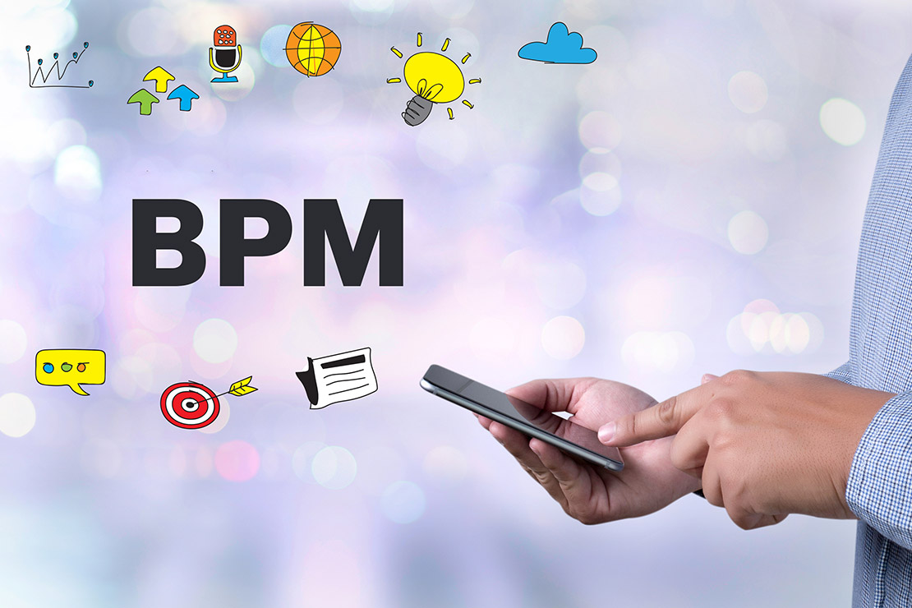
Gestión de Procesos de Negocio (BPM)
Bibiana Roman
Sebastian Gonzalez
Exact. (s.f.). ¿Qué es la gestión de procesos de negocios (BPM)? Recuperado de Exact

Slide 2
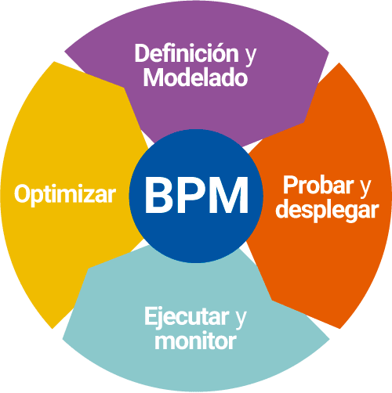
¿Qué es BPM?
BPM (Business Process Management) es un enfoque estratégico para gestionar y mejorar los procesos empresariales de manera continua. Consiste en modelar, analizar, ejecutar, monitorear y optimizar los procesos para mejorar la eficiencia y lograr los objetivos organizacionales.
Expertsoft. (2020). BPM (Business Process Management). Recuperado de Expertsoft

Slide 3

Ventajas
- Eficiencia operativa: Reducción de costos y tiempos. - Mayor control y visibilidad: Facilita el monitoreo en tiempo real. - Automatización de procesos: Minimiza tareas repetitivas y errores. - Flexibilidad y adaptación: Permite cambios rápidos ante nuevas necesidades. - Mejora de la experiencia del cliente: Respuestas más ágiles y mejor calidad del servicio. - Cumplimiento normativo: Facilita la conformidad con regulaciones
Exact. (s.f.). ¿Qué es la gestión de procesos de negocios (BPM)? Recuperado de Exact

Slide 4

DHL
DHL gestionaba un alto volumen de envíos internacionales, pero enfrentaba desafíos como:
Procesos manuales en la asignación de rutas y carga de paquetes.
Falta de visibilidad en tiempo real sobre el estado de los envíos.
Retrasos en la entrega debido a la falta de optimización de rutas.
Elevados costos operativos debido a ineficiencias.

Slide 5

BPM
DHL implementó una estrategia BPM para mejorar la gestión de sus procesos logísticos. Esto incluyó:
Automatización del seguimiento de paquetes en tiempo real mediante sistemas BPM conectados con IoT y GPS.
Optimización de rutas utilizando algoritmos de inteligencia artificial, reduciendo tiempos de entrega.
Digitalización de documentos y eliminación de procesos manuales en la gestión de pedidos.
Monitoreo en tiempo real de la eficiencia operativa mediante dashboards.
Mejora en la atención al cliente con notificaciones automáticas sobre el estado de sus envíos.
123RF. (2015). BPM Business Process Management - Puzzle Image. Recuperado de 123RF

Slide 6

BPM
Resultado de implementar BPM:
Reducción del tiempo de entrega en un 15%.
Disminución de costos operativos en un 20% gracias a la optimización de rutas.
Aumento del 95% en precisión de seguimiento de paquetes en tiempo real.
Mayor satisfacción del cliente al recibir información en cada etapa del proceso.
Freepik. (s.f.). BPM Icon. Recuperado de Freepik

Slide 7
Bibliografia
Fundamentos de gestión de procesos de negocio (2ª edición) Autores: Marlon Dumas, Marcello La Rosa, Jan Mendling y Hajo A. Reijers. Este libro ofrece una visión integral de BPM, abarcando desde conceptos básicos hasta técnicas avanzadas de modelado y análisis de procesos.
Gestión por procesos de negocio: Organización horizontal Autores: Juan Gabriel Cegarra Navarro y Aurora Martínez Martínez. Este texto aborda la gestión por procesos desde una perspectiva horizontal, explorando el pensamiento Lean y su aplicación en procesos de negocio.
Adopción de tecnologías de gestión de procesos de negocio Este artículo analiza la complejidad de implementar soluciones BPM, considerando aspectos organizacionales y tecnológicos.
Caso de éxito: La automatización del Centro de servicios compartidos de DHL Group Este artículo detalla cómo DHL implementó una amplia plataforma tecnológica que incluye BPM, RPA y OCR para optimizar operaciones en diversas líneas de servicio, mejorando la eficiencia y la experiencia del cliente.

Slide 8


